Slide 1
Integralny model optymalizacji dystrybucji wersja 4.0
Vitalii Naumov Daniel Kubek Paweł Więcek

Slide 2
Plan prezentacji
Koncepcja modelu
Założenia analizy
Klasteryzacja zleceń
Model przydziału
Model marszrutyzacji
Porównanie modelu z rzeczywistym modelem planowania transportu
Wnioski i uwagi

Slide 3
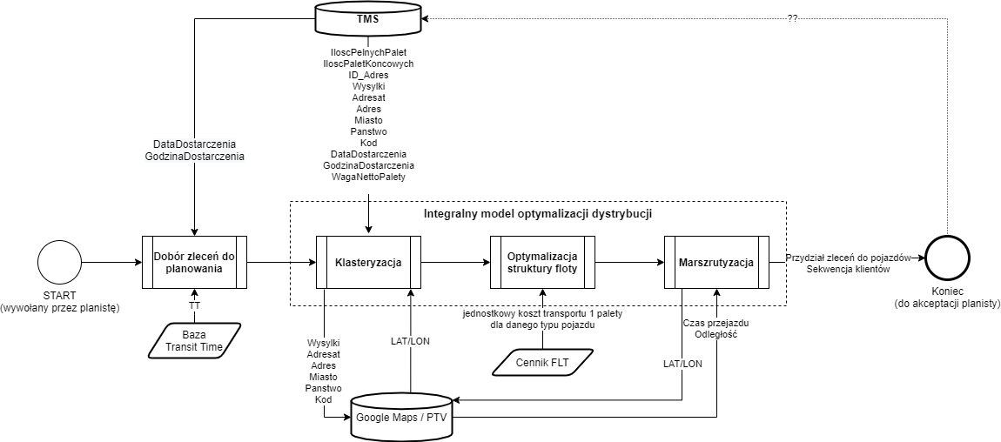
Koncepcja modelu

Slide 4
Założenia analizy
Dane za okres 01.08.2020 do 31.08.2020 (filtr: data wysyłki na 01.08.2020)
Źródło danych: [ncbr].[tms].[v_TransportyRozdielniki]
Fitracja danych:
przewoznik = samochód
WarunekDostawy = DAP
Dzielimy Panstwo na PL i reszta
ID_TypSamochodu = 22, 23, lub 24.
Fracht > 0 Charakterystyka zleceń transportowych (ZT):
Łączna liczba zleceń po filtracji – 1 395 (ID_LiniiRozdzielnika)
Łączna liczba palet – 7 691 (pełne+końcowe)

Slide 5
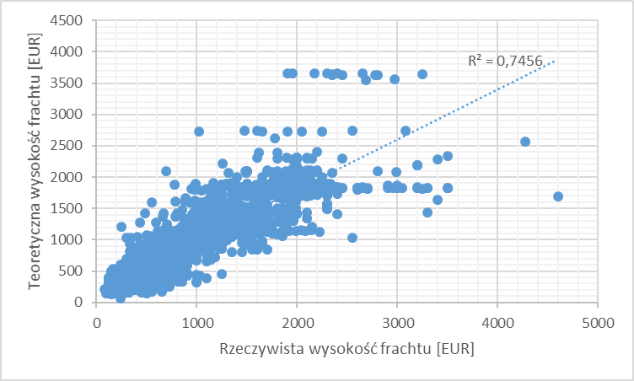
Założenia analizy
Cennik dla transportu – formuła szacowania kosztów:
Zależność stworzona na bazie transportów z okresu styczeń – wrzesień 2020
Formuła 1: Jednostkowy koszt zależy od dystansu oraz kategorii wielkości pojazdu – Mały (5), ŚredniM (10), ŚredniD (17), Duży (33)
Liczba palet | Typ | EUR/km
18-33 | Duży | 1,10
11-17 | ŚredniD | 0,83
6-10 | ŚredniM | 0,63
<=5 | Mały | 0,31

Slide 6
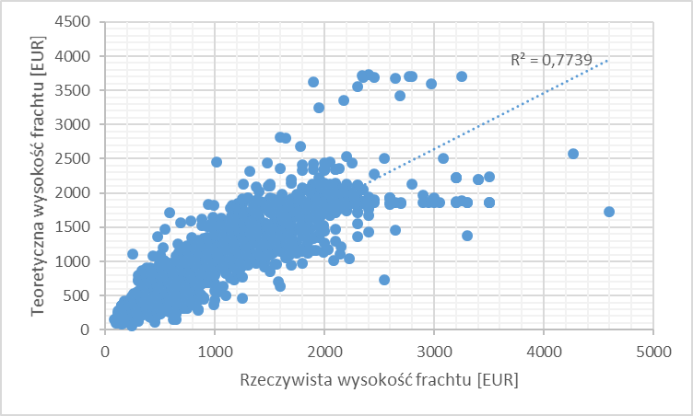
Założenia analizy
Cennik dla transportu – formuła szacowania kosztów:
Zależność stworzona na bazie transportów z okresu styczeń – wrzesień 2020
Formuła 2: Jednostkowy koszt zależy od dystansu oraz wielkości załadunku (pojemności pojazdu) – istnieją pojazdy o pojemności od 1 do 33 palety
L. palet/Typ pojazdu | EUR/km | L. palet/Typ pojazdu | EUR/km | L. palet/Typ pojazdu | EUR/km
1 | 0,22 | 12 | 0,76 | 23 | 1,06
2 | 0,27 | 13 | 0,74 | 24 | 1,06
3 | 0,38 | 14 | 0,74 | 25 | 1,07
4 | 0,41 | 15 | 0,85 | 26 | 1,09
5 | 0,50 | 16 | 0,85 | 27 | 1,09
6 | 0,47 | 17 | 1,11 | 28 | 1,11
7 | 0,71 | 18 | 0,88 | 29 | 1,14
8 | 0,60 | 19 | 0,98 | 30 | 1,16
9 | 0,70 | 20 | 1,06 | 31 | 1,12
10 | 0,79 | 21 | 1,01 | 32 | 1,11
11 | 0,76 | 22 | 0,93 | 33 | 1,12

Slide 7
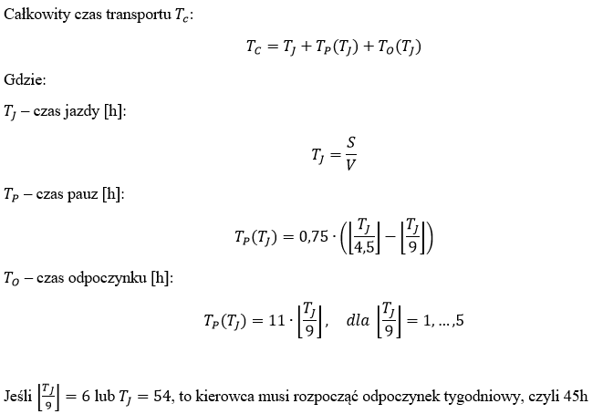
Założenia analizy
Szacowanie czasu transportu bazuje na ustawie o czasie pracy kierowców – założenia:
Kierowca ma czyste konto
Maksymalny czas pracy tygodniowej to 54h, dzienny czas pracy 9h, czas pauzy 45 min, czas odpoczynku dziennego 11h
Średnia prędkość eksploatacyjna 60 [km/h]
Cykl nr | Czas pauzy [h] | Czas jazdy [h] | Czas odpoczynku [h] | Czas cyklu [h] | Maks. dystans [km]
1 | 0,75 | 9 | 11 | 20,75 | 540
2 | 0,75 | 9 | 11 | 20,75 | 540
3 | 0,75 | 9 | 11 | 20,75 | 540
4 | 0,75 | 9 | 11 | 20,75 | 540
5 | 0,75 | 9 | 11 | 20,75 | 540
6 | 0,75 | 9 |  | 9,75 | 540
suma | 4,5 | 54 |  | 113,5 | 3240

Slide 8
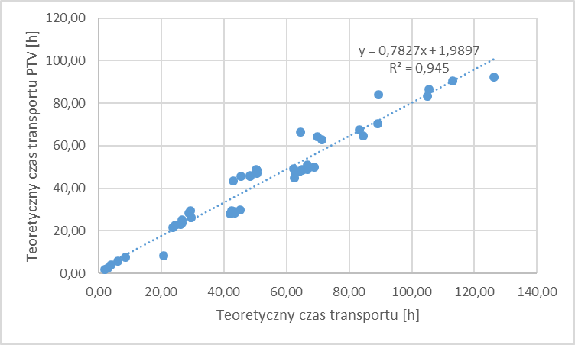
Założenia analizy
Szacowanie czasu transportu bazuje na ustawie o czasie pracy kierowców – założenia:
Kierowca ma czyste konto
Maksymalny czas pracy tygodniowej to 54h, dzienny czas pracy 9h, czas pauzy 45 min, czas odpoczynku dziennego 11h
Średnia prędkość eksploatacyjna 60 [km/h]
Prędkość [km/h] | R²
60 | 94,5%
61 | 94,6%
62 | 95,2%
63 | 95,1%
64 | 95,3%
65 | 95,5%
66 | 94,2%
67 | 94,5%
68 | 94,9%
69 | 95,0%
70 | 94,9%
71 | 94,9%
72 | 95,2%
73 | 95,9%
74 | 95,9%
75 | 96,5%
76 | 96,1%
77 | 95,6%
78 | 95,7%
79 | 95,6%
80 | 95,6%

Slide 9
Klasteryzacja zleceń: przygotowanie próbki danych
zlecenia na dostawę towarów pomiędzy 2020-08-01 a 2020-08-31
analizowano zlecenia na dostawę towarów do krajów zagranicznych
próbka nie zawiera zleceń z liczbą palet powyżej 33
łączna liczba zleceń w próbce: 1 395
próbka została podzielona na podgrupy na podstawie daty wysyłki w okienkach 7-dniowych: 387, 296, 387, 325

Slide 10
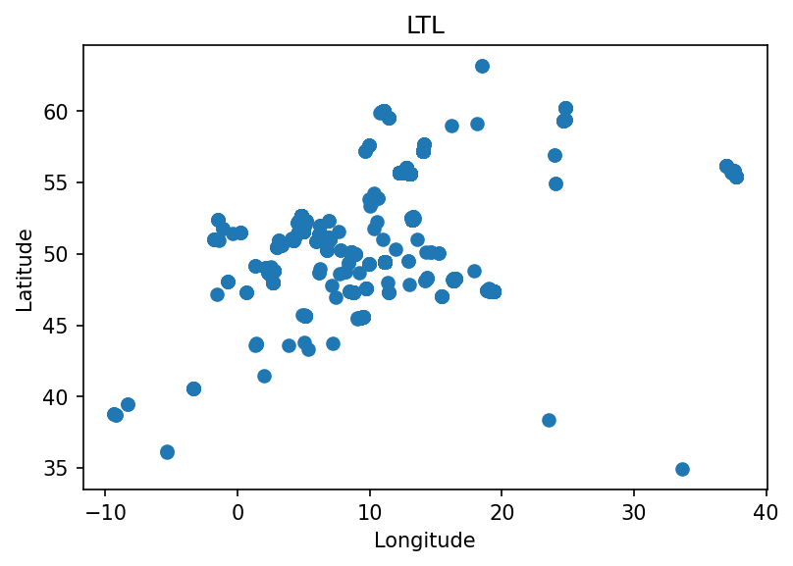
Lokalizacja miejsc dostawy z próbki testowej

Slide 11
Testowane algorytmy klasteryzacji zleceń
KMeans: klasyczny algorytm klastrowy
MiniBatchKMeans: klastrowy algorytm przeprowadzany na wylosowanych małych próbkach, z reguły jest szybszy od KMeans
Agglomerative Clustering: hierarchiczna analiza klastrów (grupowanie hierarchiczne)
Birch: hierarchiczne grupowanie na dużych zbiorach danych, jest efektywny czasowo w porównaniu z algorytmami klastrowymi

Slide 12
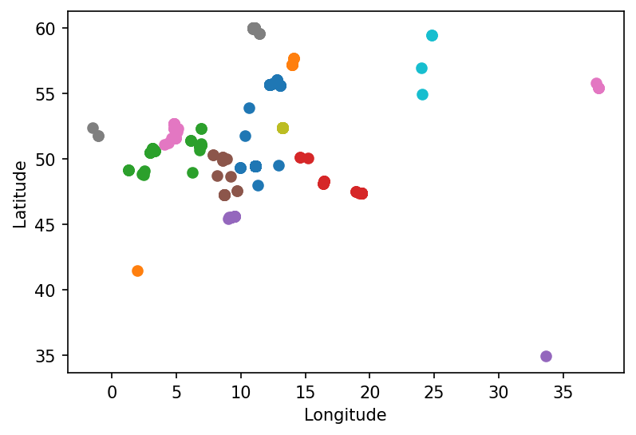
Klasteryzacja zleceń z datą wysyłki pomiędzy 1.08.2020 a 10.08.2020

Slide 13
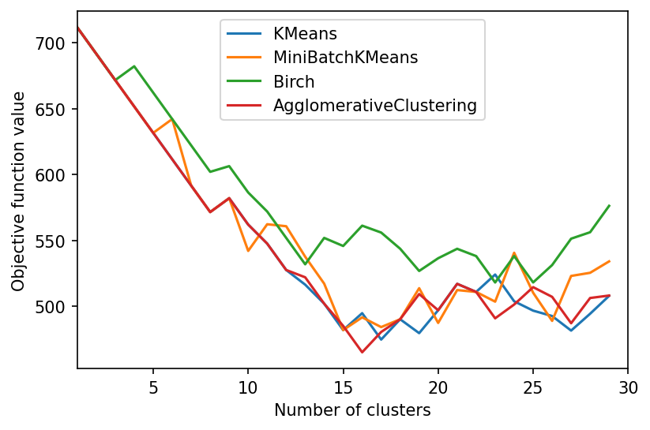
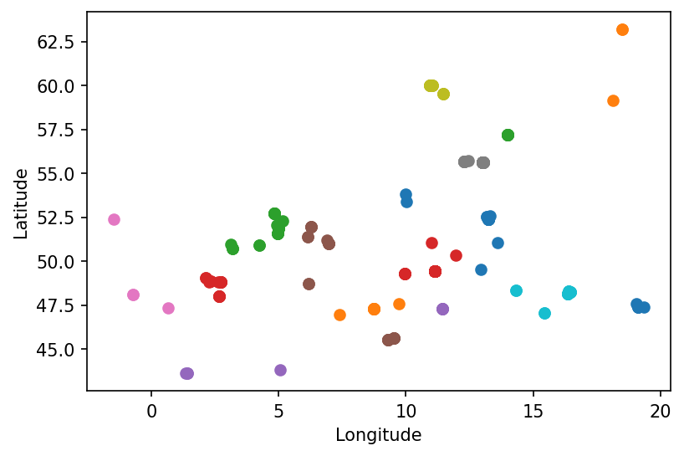
Klasteryzacja zleceń z datą wysyłki pomiędzy 11.08.2020 a 17.08.2020

Slide 14
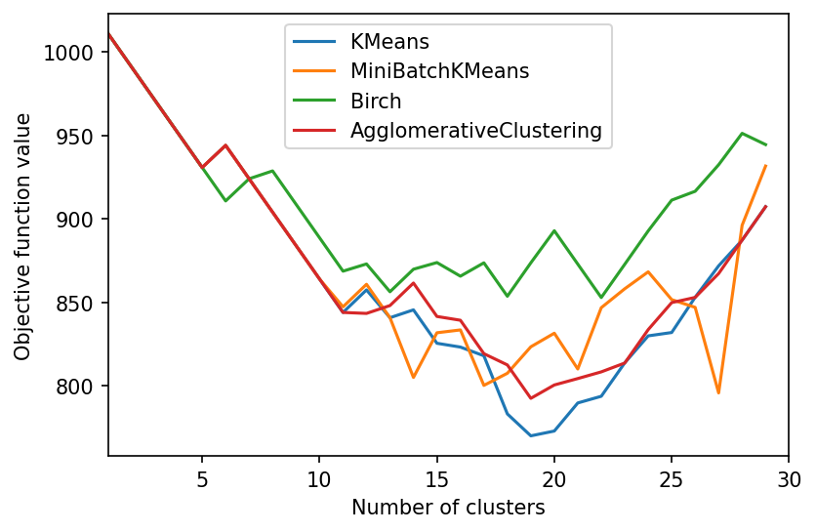
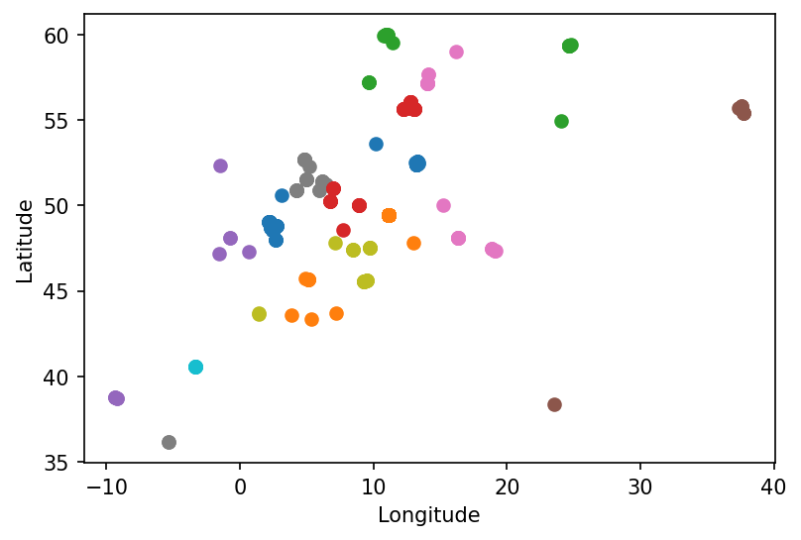
Klasteryzacja zleceń z datą wysyłki pomiędzy 18.08.2020 a 24.08.2020

Slide 15
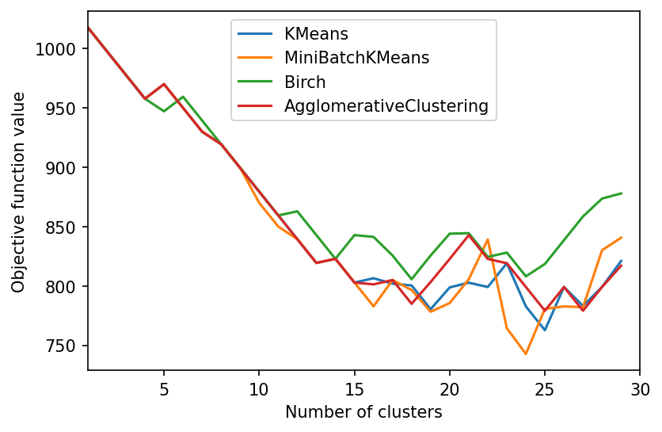
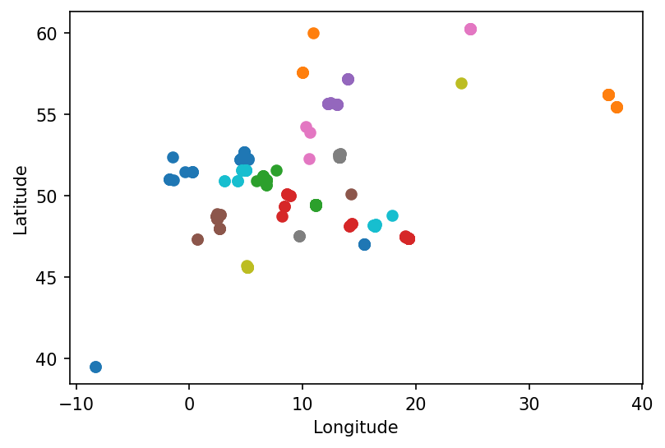
Klasteryzacja zleceń z datą wysyłki pomiędzy 25.08.2020 a 31.08.2020

Slide 16
Wyniki modelu przydziału
Założenia:
Scenariusz I
przyjęto wykorzystanie 4 typów pojazdów o ładowności odpowiednio 5, 10, 17 oraz 33 palet
jednostkowe koszty przewozu / 1 km zostały przyjęte na podstawie rezultatów oszacowanego modelu ekonometrycznego (formuła 1)
Scenariusz II
przyjęto wykorzystanie 33 typów pojazdów o ładowności od 1 do 33
jednostkowe koszty przewozu / 1 km zostały przyjęte na podstawie rezultatów oszacowanego modelu ekonometrycznego (formuła 2)

Slide 17
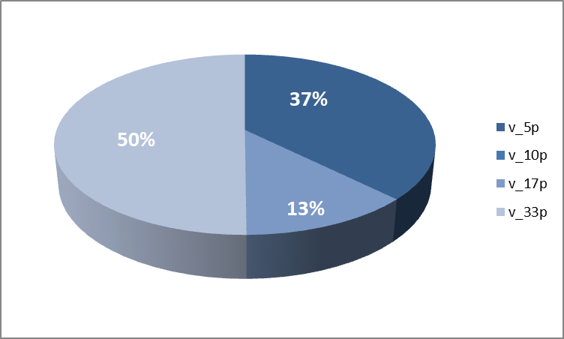
Wyniki modelu przydziału dla zleceń z datą wysyłki 1.08.2020 - 31.08.2020
Scenariusz I
Struktura wykorzystania poszczególnych typów pojazdów w analizowanym okresie.

Slide 18
Wyniki modelu przydziału dla zleceń z datą wysyłki 1.08.2020 - 31.08.2020
Struktura wykorzystywanych pojazdów w poszczególnych klastrach

Slide 19
Wyniki modelu przydziału dla zleceń z datą wysyłki 1.08.2020 - 31.08.2020
Scenariusz II
Struktura wykorzystywanych pojazdów

Slide 20
Metoda marszrutyzacji uwzględniająca pojemność pojazdów oraz okna czasowe
Klasa zagadnień do rozwiązania – CVRPTW
Wykorzystane narzędzia – Google OR-Tools (implementacja dla testów – w Python, istnieje biblioteka w C#)
Odległości pomiędzy punktami w testach oszacowano na podstawie współrzędnych lokalizacji jako odległości dojazdu samochodem według Google Maps (ograniczenie – 10 tys. zapytań dziennie)
Dla każdego odbiorcy jest zdefiniowane okno czasowe, w którym ma odbyć się dostawa towaru

Slide 21
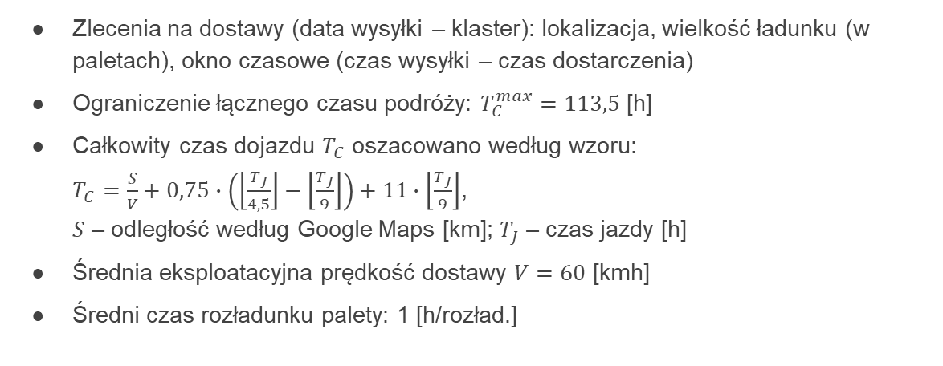
Marszrutyzacja z oknami czasowymi – dane wejściowe
Zlecenia na dostawy (data wysyłki – klaster): lokalizacja, wielkość ładunku (w paletach), okno czasowe (czas wysyłki – czas dostarczenia)
Ograniczenie łącznego czasu podróży: $T_{C}^{max}=113,5$[h]
Całkowity czas dojazdu $T_{C}$ oszacowano według wzoru: $T_{C}=\frac{S}{V}+0,75∙\left(\left\lfloor \frac{T_{J}}{4,5}\right\rfloor −\left\lfloor \frac{T_{J}}{9}\right\rfloor \right)+11∙\left\lfloor \frac{T_{J}}{9}\right\rfloor$, $S$ – odległość według Google Maps [km]; $T_{J}$ – czas jazdy [h]
Średnia eksploatacyjna prędkość dostawy $V=60$ [kmh]
Średni czas rozładunku palety: 1 [h/rozład.]

Slide 22
Marszrutyzacja z oknami czasowymi – uwagi
Dla zestawu zleceń w klastrze nie zawsze istnieje rozwiązanie osiągalne ze względu na okna czasowe oraz łączny czas podróży (dla uzyskanych wyników takich przypadków jest znacznie mniej)
Minimalizacja ryzyka – zwiększenie rozpiętości przedziałów czasowych oraz zwiększenie dopuszczalnego łącznego czasu podróży
Zmniejszenie łącznego dopuszczalnego czasu podróży przyczynia się do zmniejszenia liczby punktów na trasie, a w konsekwencji – do zwiększenia liczby transportów

Slide 23
Porównanie do rzeczywistego modelu planowania transportu
Analiza obejmowała dwa scenariusze:
Koszty transportu szacowane wg formuły 1 (4 wielkości pojazdów)
Koszty transportu szacowane wg formuły 2 (33 wielkości pojazdów)
Wskaźniki oceny:
Liczba tras [-] – łączna liczba tras (pojazdów)
Łączny dystans [km] – euklidesowy dystans od punktu załadowczego do ostatniego klienta (bez pustego przebiegu)
Łączne koszty [EUR] – łączny koszt wyznaczony na podstawie jednostkowego kosztu EUR/km dla danej wielkości pojazdu

Slide 24
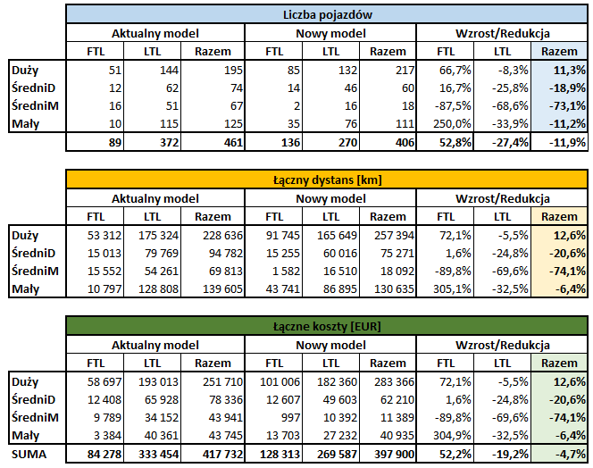
Wariant - 4 typy pojazdów

Slide 25

Wariant - 33 typy pojazdów

Slide 26
Wnioski i uwagi

